Slide 1

FUZZpython/php/ruby
shuoz@看雪学院

Slide 2
课程目录
目录
python/php/ruby 漏洞历史
写fuzz程序对python/php/ruby进行fuzz

Slide 3
软件介绍
python/php/ruby
python/php/ruby 脚本语言类似的地方，有自己特定的语法模式，源码用c\c++写的
c\c++ 写的源码存在内存破坏类漏洞

Slide 4
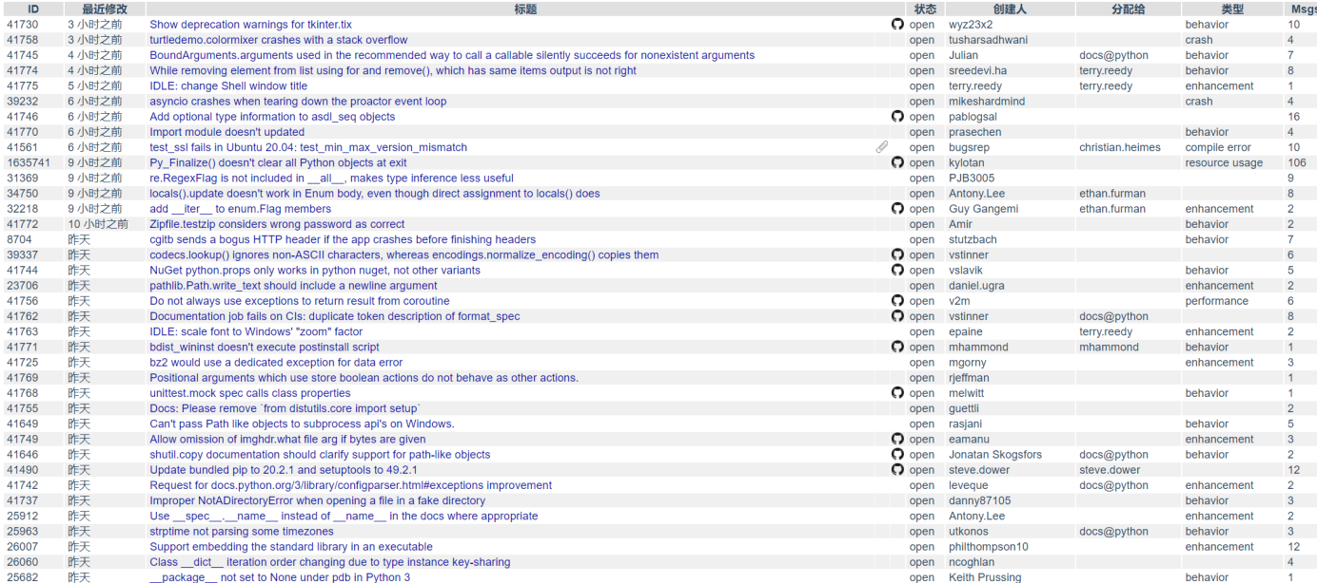
漏洞历史
像这些程序有自己收集漏洞网站 python : https://bugs.python.org/

Slide 5
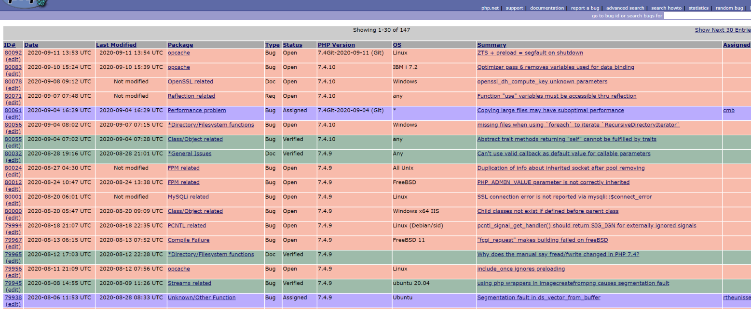
漏洞历史
像这些程序有自己收集漏洞网站 php: https://bugs.php.net/

Slide 6
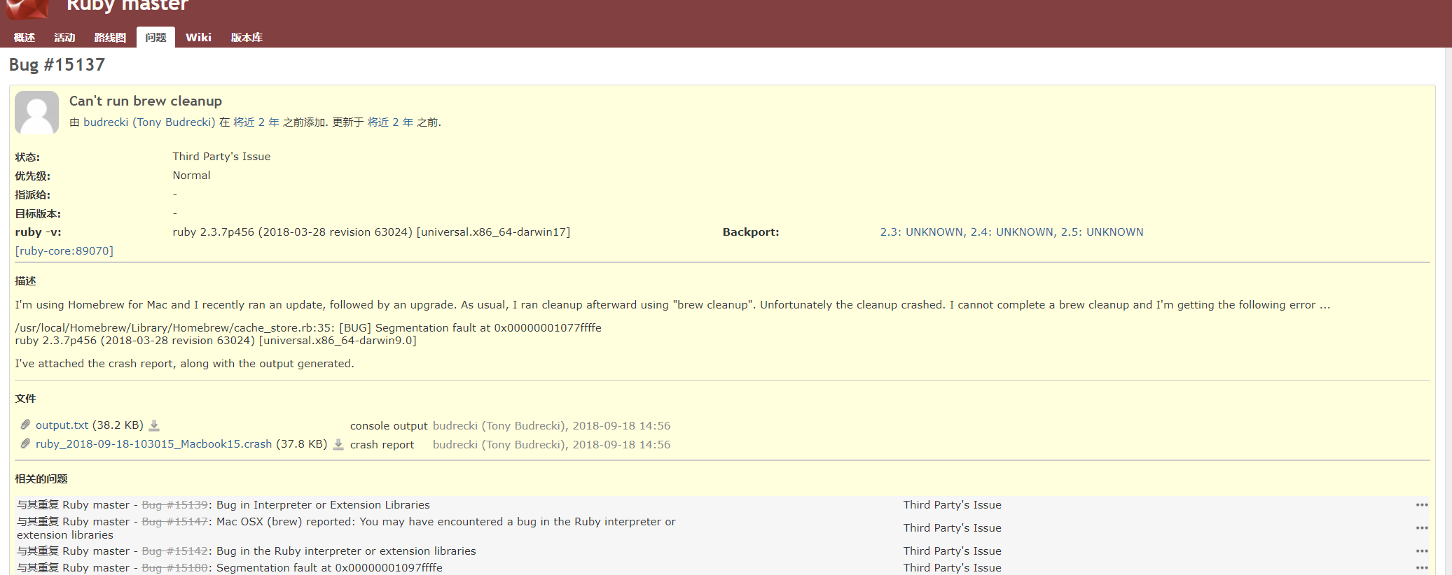
漏洞历史
像这些程序有自己收集漏洞网站 ruby: https://bugs.ruby-lang.org/

Slide 7
漏洞历史
这些项目定义安全问题很严格
crash\security
能利用的才能算是安全问题，像控制指针引用之类，大多数情况不算安全问题。
安全问题，要远程崩溃、信息泄露、执行代码等等情况。
所以在fuzz到崩溃之后，还需要看能不能利用。
安全问题，官方会申请cve编号

Slide 8
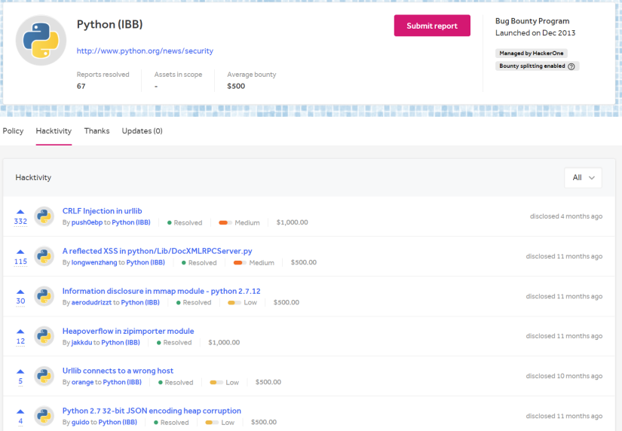
漏洞历史
hackone会给奖励
https://hackerone.com/ibb-python/hacktivity?type=team

Slide 9
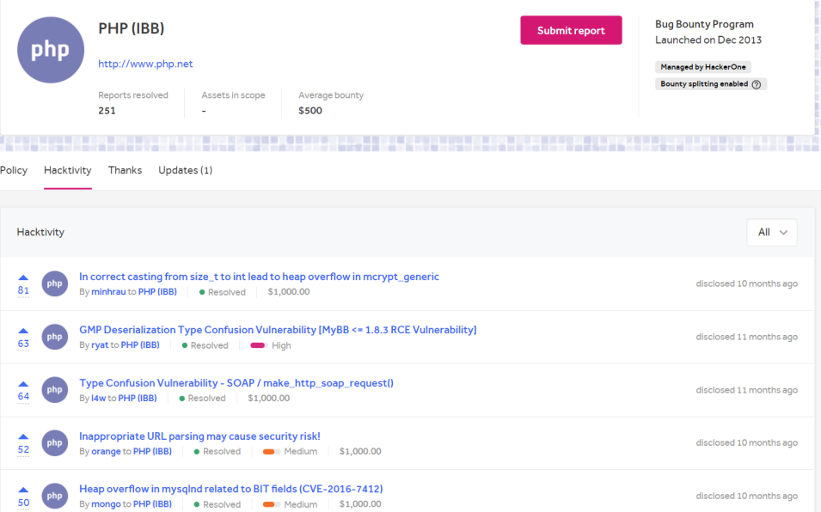
漏洞历史
hackone会给奖励
https://hackerone.com/ibb-php/hacktivity?type=team

Slide 10
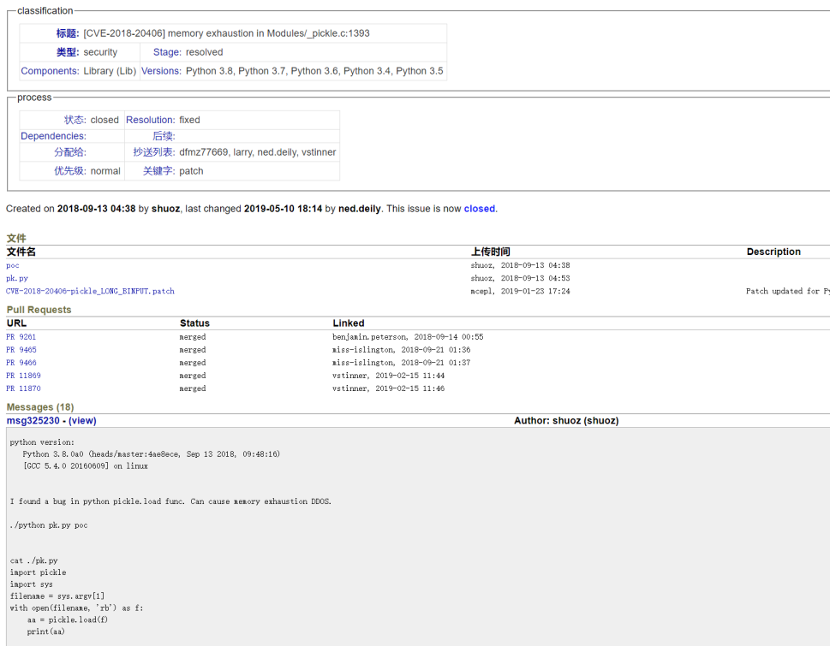
漏洞历史
https://bugs.python.org/issue34656

Slide 11
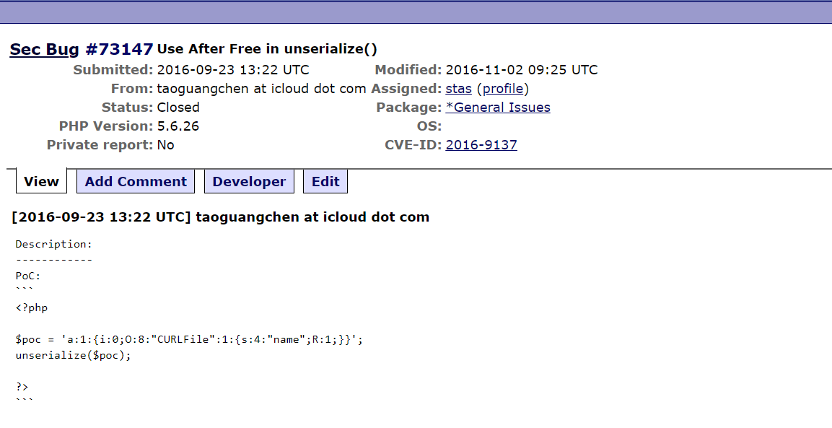
漏洞历史
https://bugs.php.net/bug.php?id=73147

Slide 12
常规fuzz
常规做法
针对以上两个例子，用afl-fuzz把fuzz变异后的内容传递给反序列化函数
一个函数一个函数fuzz(针对python/php这种可以一试，特别是大版本更新的时候)
复杂的函数，接收用户输入的函数
反序列化函数、图片处理函数、xml处理函数等等

Slide 13
自定义fuzz
自定义fuzz
1、捕捉崩溃
2、速度够快
3、自动化生成样本(绕过语法检测)
4、覆盖多个函数、模块
举一反三
python numpy模块可以这样fuzz，其他模块呢？
也可以这么fuzz

Slide 14
自定义fuzz
对python 来说改变fuzz numpy程序的modulename
modulename改为python 的内部模块，重新编译python源码，编译上python的所有模块，加上-fsanitize=address，就可以对python源码继续fuzz了
import sys
sys.modules.keys()
举一反三
php？ruby? …

Slide 15
自定义fuzz
php 同样类似
捕捉崩溃 -fsanitize=address
速度够快 eval函数
自动化生成样本 按照php语法规则构造generate函数
覆盖多个函数、模块 get_loaded_extensions / get_extension_funcs
重新编译php源码，加载尽可能多的模块
ruby类似

Slide 16
自定义fuzz
php/python/ruby fuzz的结果
perl / golang /
fuzz了一个月，有大概10几个崩溃，收获了3个cve，这种思路别人应该用到过
现在想fuzz到新问题可能需要改进这些fuzz程序了，寻找新的思路。

Slide 17
总结
我们拓展了fuzz python numpy的思路
对php\python\ruby进行了fuzz，也有效果
代码写的很烂，后边这些fuzz程序会给到大家，希望大家能改进，去找到新问题.

